Slide 1
Les éléments
PowerPoint 1.3.3

Slide 2
Tous les éléments connus se trouvent sur le .
L’oxygène
L’or
L’argent
L’uranium

Slide 3
Il y a environ éléments uniques qui ont étés observés dans l’Univers
Voici quelques éléments courants,
Hydorgène
Fer
Oxygène
Sodium
Chlore
Mercure
Argent
Silicium

Slide 4
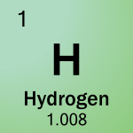
Hydrogène (H)
Incolore, inodore, sans saveur
Très et
Compose le en forme de plasma
Compose de la matière de notre Univers
La plupart de l’H sur Terre est combiné avec l’oxygène pour former l’H2O
Plus que l’air
-> gonfle les ballons météorologiques

Slide 5
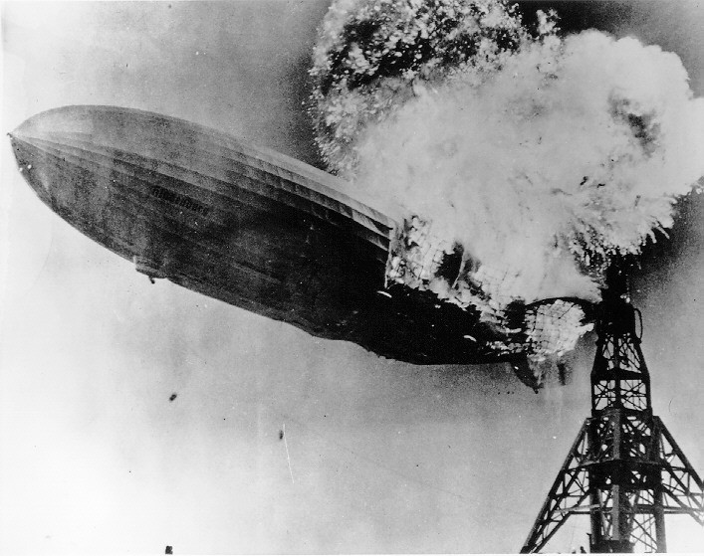

Slide 6
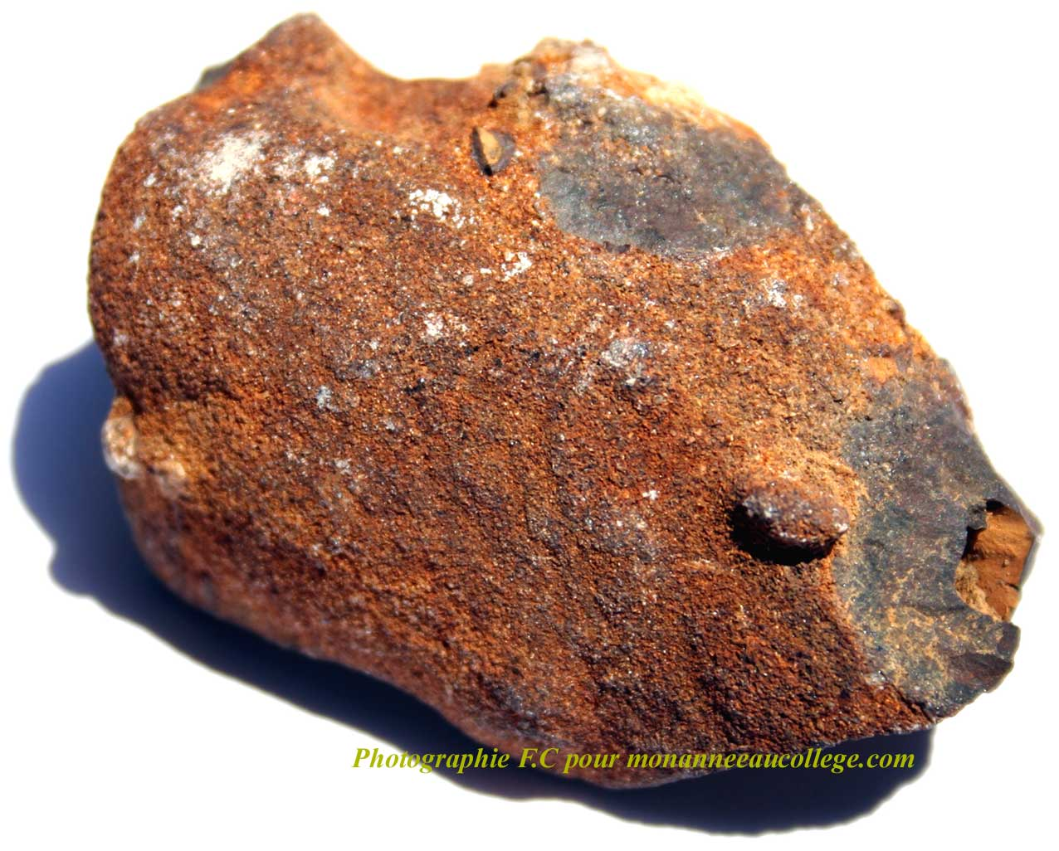
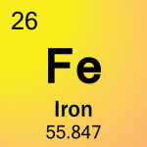
Fer (Fe)
(encore plus lorsqu’on le combine avec le carbone -> acier)
lorsqu’on l’expose à l’H2O et l’O2 (oxydation)

Slide 7
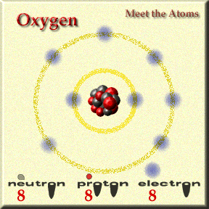
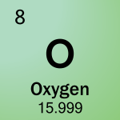
L’oxygène (O)
Essentiel à la survie
se combine avec le sucre pour donner de l’énergie à nos cellules
Compose de l’atmosphère
Depuis 3 milliards d’années, l’oxygène de notre planète est produite par les végétaux

Slide 8
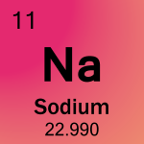
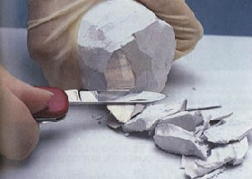
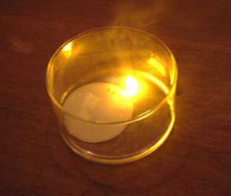
Le sodium (Na)
Un unique car il est très mou
très fortement avec l’ pour libérer un gaz toxique
le sodium + l’eau dégage une grande quantité d’hydrogène et de chaleur (une explosion)

Slide 9
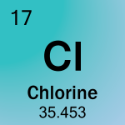
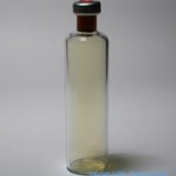
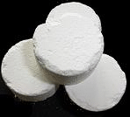
Le chlore
Gaz jaune-vert pâle
en grande quantité
Utilisé comme désinfectant ( , bain tourbillon etc.)

Slide 10
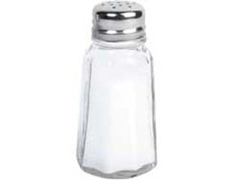
Qu’est-ce qui arrive si nous combinons le sodium et le chlore (deux substances toxiques)?
Sodium
Chlore

Slide 11
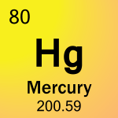
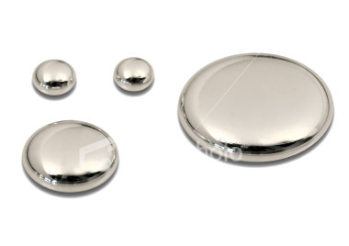
Le mercure (Hg)
Métal toxique
Le seul métal qui est liquide à la température de la pièce

Slide 12
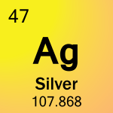
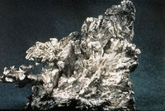
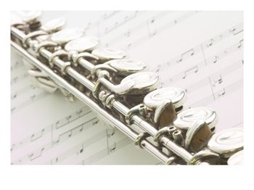
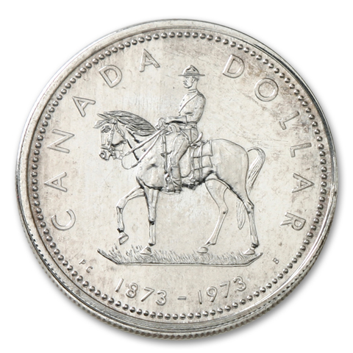
L’argent (Ag)
Métal blanc avec plusieurs propriétés physiques utiles au commerce
Ex : bijoux, monnaie, instrument de musique, instrument technologique

Slide 13
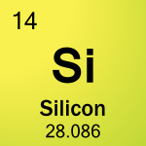
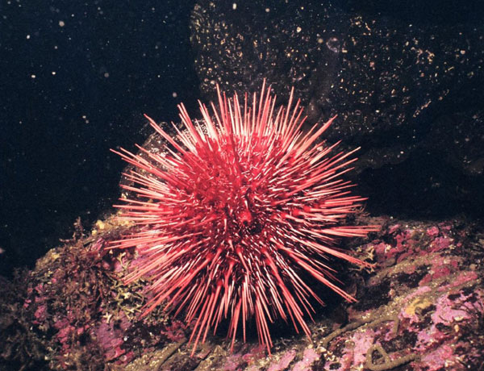
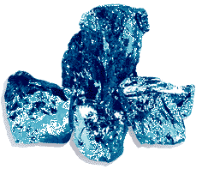
Le silicium
Le 2e élément le plus courant dans l’écorce terrestre (après l’oxygène)
Un semi-conducteur (conduit bien l’électricité à des hautes températures)
Utilisé pour fabriquer certaines puces d’ordinateurs
Avec l’oxygène, il forme le quartz et l’opale

Slide 14
Les éléments du Tableau périodique sont divisés en plusieurs catégories.
Les restes sont des .

Slide 15
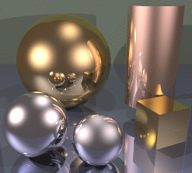
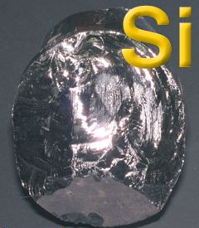
Les métaux, les non-métaux, et les métaloïdes
Non-métaux
Surtout des ou lorsqu’ils sont à la température de la pièce
Les métaux
, , , ,
bons de et
d’
Les métaloïdes
Des propriétés avec des propriétés des
et des .
Les réactivités respectives de ces trois catégories sont différentes.

Slide 16
Récapitulons!
Il y a 118 éléments différents.
Les éléments sont catégorisés en métaux, les non-métaux, et les métaloïdes selon leurs propriétés.
Ces propriétés diverses permets des usages divers.

